Slide 1
Service de tests A/B et personnalisation (Adobe Target)
Éditeur Principal
Avril 2024

Slide 2
Aperçu
L'équipe de l'Éditeur principal des services analytiques offre un service de tests A/B et de personnalisation
Il est temps de confirmer quelles institutions souhaitent utiliser le service en 2024-25
Le premier courriel d’appel demandant une confirmation d’intérêt a été envoyé la semaine du 15 avril
Les institutions sont priées de confirmer leur intérêt avant le 1 mai

Slide 3
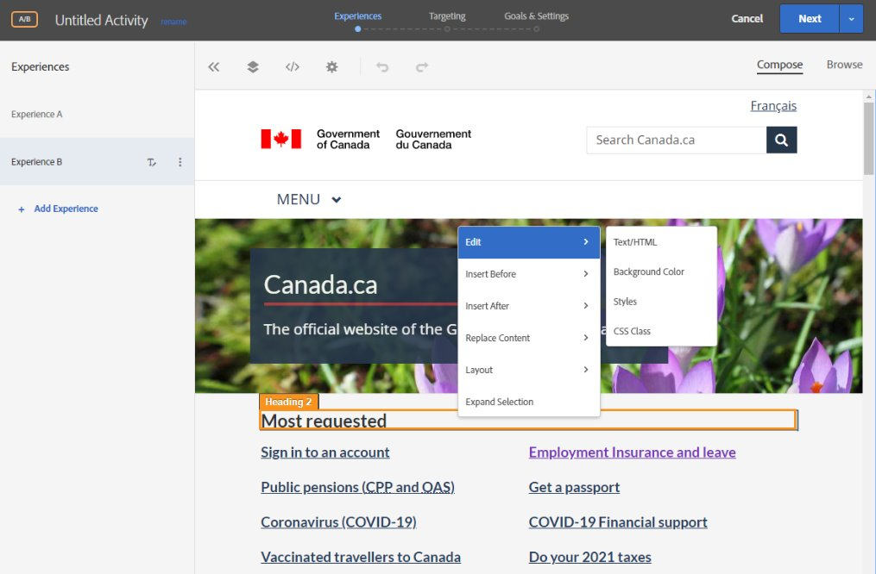
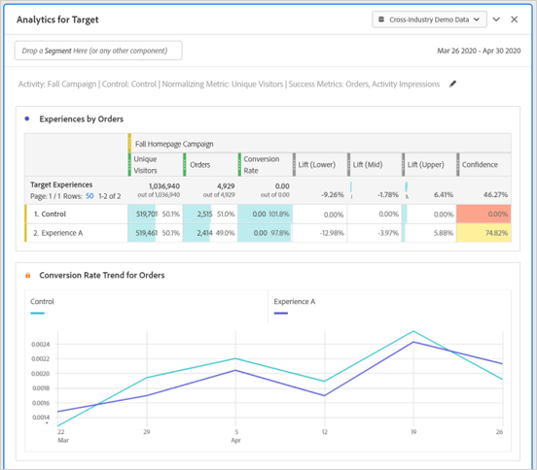
Adobe Target L'outil du GC pour les tests A/B et la personnalisation
Procuré et prêt à être utilisé pour le GC
Interface facile à utiliser
Peut tester et personnaliser n'importe quelle partie du contenu ou des parcours des utilisateurs
Ne modifie pas la page d'origine
Liens de prévisualisation à examiner avant le lancement
Intégré à Adobe Analytics

Slide 4
Qu'est-ce que la personnalisation?
Afficher du contenu Web personnalisé à des groupes de visiteurs basés sur des critères de public prédéfinis.
Exemples de critères du public :
Localisation géographique
Appareil mobile ou de bureau
Trafic du GC ou trafic public
Nouveaux visiteurs ou visiteurs habituels
Page précédente ou page de renvoi
1
2

Slide 5
Que sont les tests A/B?
Les tests A/B sont une méthode qui consiste à présenter de manière aléatoire deux ou plusieurs variantes de contenu aux visiteurs afin de déterminer laquelle performe la mieux.
Que pouvez-vous tester?
Tout ce qui se trouve sur une page! Conception, mise en page, titres/entêtes, texte, images, appels à l'action, boutons, liens, etc.

Slide 6
Comment fonctionnent les tests A/B
Le trafic Web est distribué de manière aléatoire entre les variations au cours de la même période de temps afin d'éviter l'influence de facteurs externes (p. ex. les médias / les actualités).

Slide 7
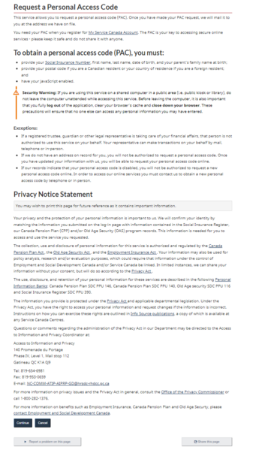
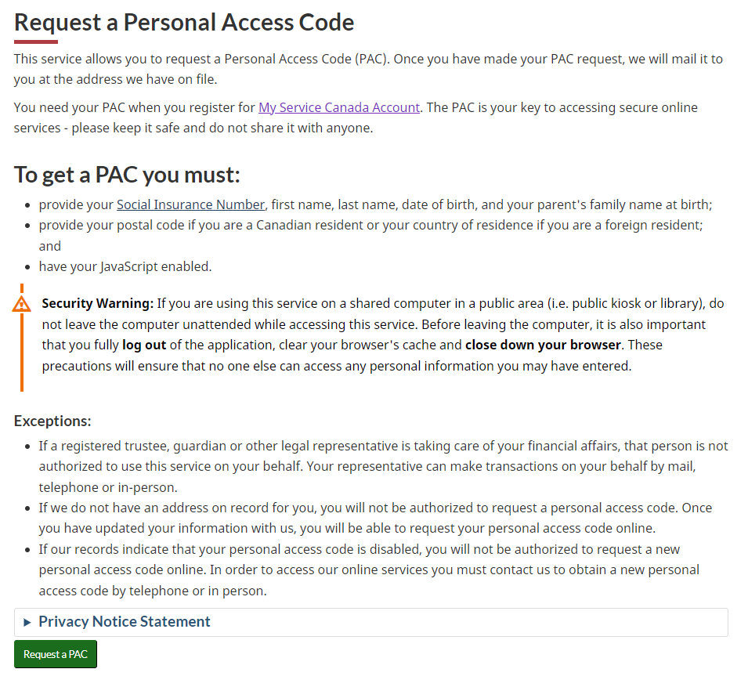
Exemple: Mon dossier Service Canada Demander un code d'accès personnel
AVANT
APRES
Objectif : Améliorer l'accomplissement des tâches et l'efficacité du temps
Comment ? En réduisant la visibilité de l'avis de confidentialité et en augmentant la visibilité du bouton d'appel à l'action.
Le test a duré 7 jours, avec 4 variantes de la page.
Évaluation de la réussite : Voir s'il y avait une augmentation du taux de clics sur le bouton "continuer".
La version ayant obtenu le plus de succès présentait l'avis de confidentialité en mode expansion/réduction, convertissait le bouton en style "supertâche" et en supprimant le bouton d'annulation.

Slide 8
Exemples
Bibliothèque de tests A/B et activités de personnalisation au sein du GC
La bibliothèque fournit un résumé des tests A/B et des personnalisations effectuées avec Adobe Target au sein du GC, y compris:
La question ou le problème de recherche du cas d'utilisation
Les paramètres de réussite utilisés
La manière dont le cas d'utilisation a été conçu et mis en œuvre
Les résultats du cas d'utilisation

Slide 9
Soutenir le gouvernement numérique
Ambition numérique du Canada | Politique en matière de services et de numérique | Standards numériques
Thème stratégique 2 : services et programmes numériques fondés sur les données ...l'exploitation du potentiel des données nous aidera à améliorer les services et à prendre des décisions fondées sur des données probantes. Priorité 4.1 : soutenir la fourniture de services entièrement numériques en gérant un changement de culture à l'échelle du gouvernement ...en adoptant une approche d'expérimentation responsable, dont l'objectif est d'apprendre rapidement et en toute sécurité afin de réduire les risques au plus tôt. | La politique en matière de services et de numérique fait progresser la prestation de services et l'efficacité des opérations gouvernementales Point 4.1.3.8 Les administrateurs généraux sont chargés de soutenir l'innovation et l'expérimentation en matière de conception et de prestation de services, d'informations, de données, de TI et de cybersécurité. | Concevoir avec les utilisateurs Procéder à des essais continus avec les utilisateurs pour orienter la conception et le développement. Itérer et améliorer fréquemment Développer des services en utilisants des méthodes agiles, itératives et centrées sur l'utilisateur Améliorer continuellement en réponse aux besoins des utilisateurs. Essayez de nouvelles choses, commencez petit et augmentez.

Slide 10
À propos du service
Service à recouvrement des coûts
Les institutions auront accès à Adobe Target pour créer et gérer leurs propres tests/personnalisations.
Tests et personnalisations illimités
Formation, soutien et ressources de l’Éditeur principal
Remarque : Il est fortement recommandé que votre institution ait mis en œuvre Adobe Analytics.
Pour en savoir plus sur ce service, consultez la page GCpedia sur Adobe Target.
Tier | Page vues | Prix
Tier 1 | >500M | 29,000$
Tier 2 | 10-500M | 15,000$
Tier 3 | <10M | 7,500$

Slide 11
Contactez-nous!
Si vous souhaitez en savoir plus ou si vous souhaitez avoir accès à Target, envoyez nous un courriel à :
gc.analytique-analytics.gc@servicecanada.gc.ca
Nicolas Pjontek | a/Directeur | nicolas.pjontek@servicecanada.gc.ca
Lindsay Beaudoin-Rach | a/Gestionnaire​ | lindsay.beaudoin@servicecanada.gc.ca
Lauren Gregor | Chef de produit | lauren.gregor@servicecanada.gc.ca

